Slide 1
Презентация СОПРЯЖЕНИЕ В ИНТЕРЬЕРЕ
Презентацию выполнили:
Орлова Екатерина
Подберезкина Евгения
Пяткова Елена

Slide 2
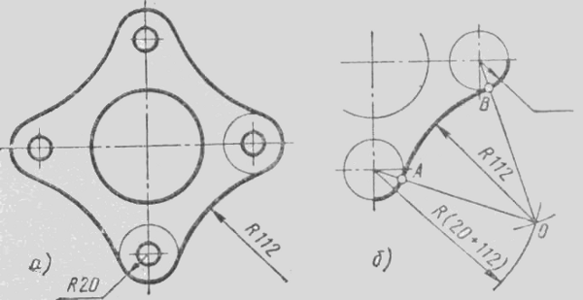
Сопряжение линий — это плавный переход одной линии в другую.
Места перехода называются точками сопряжения.

Slide 3
Виды сопряжения

Slide 4
Сопряжение прямого угла

Slide 5
Сопряжение острого угла

Slide 6
Сопряжение двух параллельных прямых

Slide 7
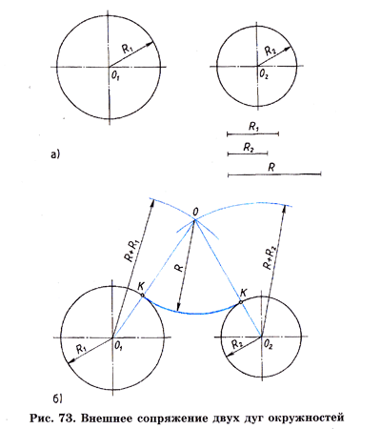
Сопряжение дуг двух окружностей дугой заданного радиуса

